Slide 1
CHÀO ĐÓN CÁC EM LỚP 1A2 ĐẾN VỚI TIẾT HỌC
MÔN: TIẾNG VIỆT 1

Slide 2
KHỞI ĐỘNG

Slide 4
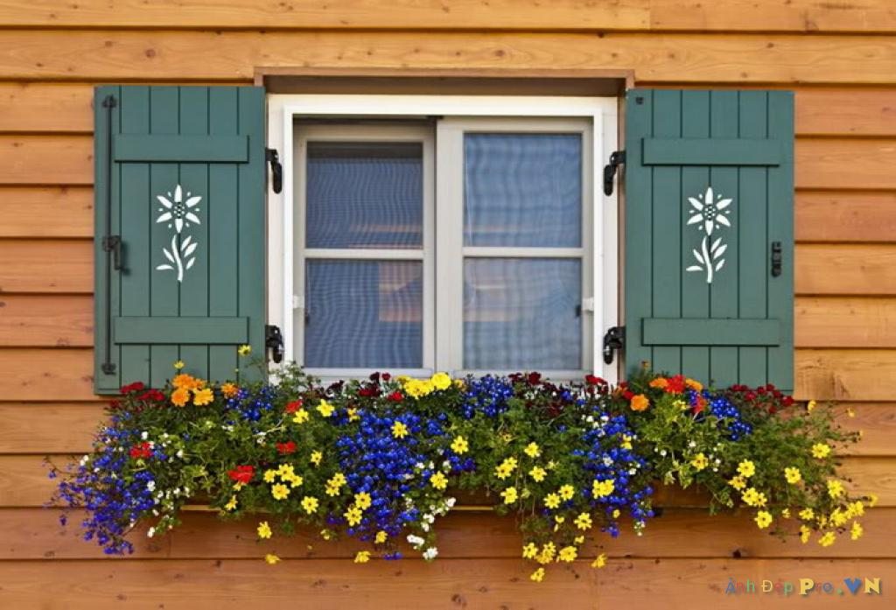
Trò chơi: Ô cửa bí mật.
1
2
3
4
Dưới các ô cửa là một bức tranh. Muốn biết bức tranh vẽ gì, em hãy mở các ô cửa bằng cách đọc các vần, từ ngữ và câu sau nhé.

Slide 5
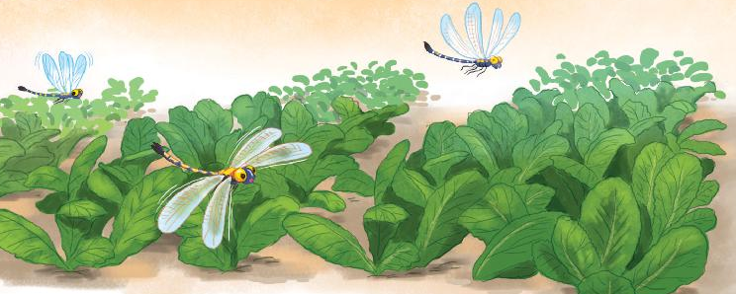
1
2
3
4

Slide 6
uôc, uôt

Slide 7
2
3
4

Slide 8
viên thuốc
ngọn đuốc

Slide 9
3
4

Slide 10
chuột túi
vuốt tóc

Slide 11
chuột túi
vuốt tóc
4

Slide 12
Mẹ cho Hà đi công viên. Cô rất thích thú và háo hức

Slide 14
uôn
Chuồn chuồn bay qua các luống rau.
uôn
uông

Slide 15
Thứ Tư, ngày 13 tháng 12 năm 2023
Tiếng Việt
Bài 68:
uôn uông

Slide 16
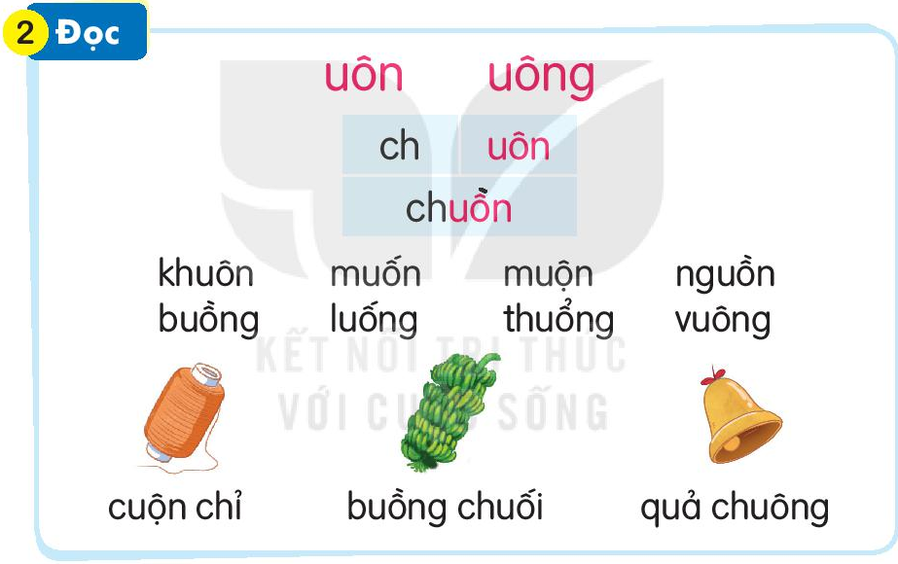
Thứ Tư, ngày 13 tháng 12 năm 2023
Tiếng Việt
Bài 68: uôn uông
cuộn chỉ
buồng
cái chuông

Slide 18
3
Viết

Slide 19
3
Viết

Slide 20
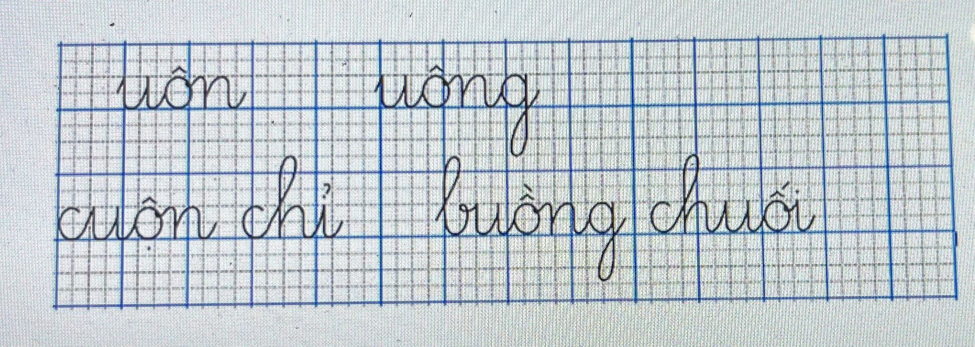
Thứ Tư, ngày 13 tháng 12 năm 2023
Tiếng Việt
Bài 68:
uôn uông

Slide 22
Thư giãn nhé!

Slide 23
Thư giãn nhé!

Slide 24
2
Đọc
uôn
uông
ch
uôn
chuồn
khuôn muốn muộn nguồn
buồng luống thuồng vuông

Slide 25
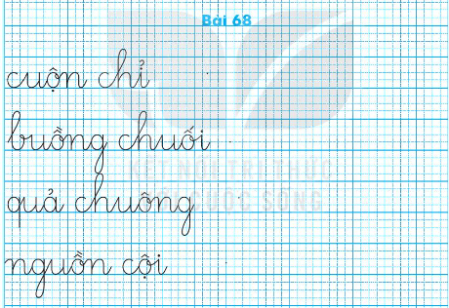
3
Viết

Slide 26
4
Đọc
Trời sắp mưa. Chuồn chuồn bay thấp. Bầu trời đen kịt. Gió thổi mạnh cuốn theo những đám lá khô. Rồi mưa ào ào trút xuống.
Mưa tạnh. Những hạt mưa long lanh đọng trên các cuống lá. Bầu trời trong xanh, không khí mát mẻ.
1
2
3
Trời sắp mưa. Chuồn chuồn bay thấp. Bầu trời đen kịt. Gió thổi mạnh cuốn theo những đám lá khô. Rồi mưa ào ào trút xuống.
Mưa tạnh. Những hạt mưa long lanh đọng trên các cuống lá. Bầu trời trong xanh, không khí mát mẻ.
Trời sắp mưa. Chuồn chuồn bay thấp. Bầu trời đen kịt. Gió thổi mạnh cuốn theo những đám lá khô. Rồi mưa ào ào trút xuống.
4
5
6
7
Mưa tạnh. Những hạt mưa long lanh đọng trên các cuống lá. Bầu trời trong xanh, không khí mát mẻ.
8

Slide 27
5
Nói
Mưa và nắng
- 2 Bức tranh thể hiện những hiện tượng thời tiết nào?
Em có thích những hiện tượng thời tiết đó không? Vì sao?
Các em nhìn thấy những ai và những gì trong bức tranh?

Slide 28
VẬN DỤNG
Thi tìm từ ngữ chứa tiếng có vần:
uôn, uông

Slide 29
TẠM BIỆT HẸN GẶP LẠI Ở TIẾT HỌC SAU
DẶN DÒ
Em luyện đọc viết bài và
chuẩn bị bài 69.

